Slide 1

「산업컴퓨터비전실제」
중간 텀 프로젝트 발표
2020254007
장 민 우
2021. 10. 20.

Slide 2
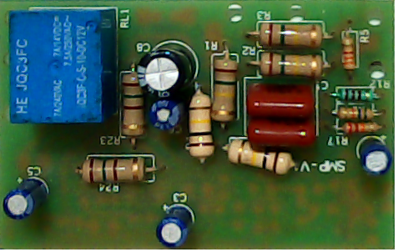
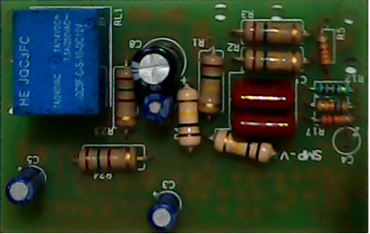
프로젝트 개요
세부일정
연구 배경
-PCB 미실장 불량을 선별하기위해 이미지 연산과 모폴로지연산을 적용함
Original 이미지
부품 미실장 이미지

Slide 3
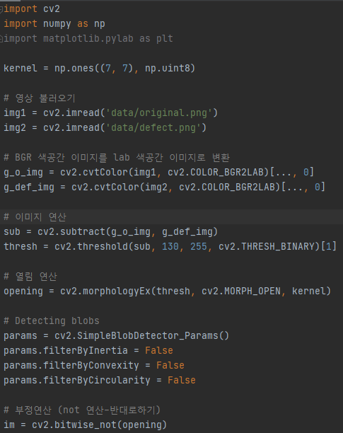
프로젝트 코드
세부일정
Original 이미지와 불량 이미지를 불러옴
이미지를 LAB으로 변환
Subtract 를 사용하여 이미지 연산
morphologtEX 연산
Parameters

Slide 4
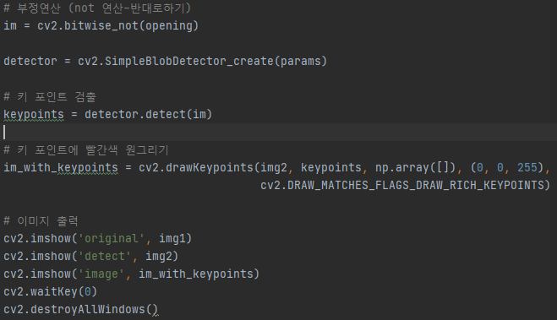
프로젝트 코드
세부일정
Not 연산
Detector.detect를 사용하여 not연산된 im의 키포인트 검출
키 포인트에 원그리기
이미지 출력

Slide 5
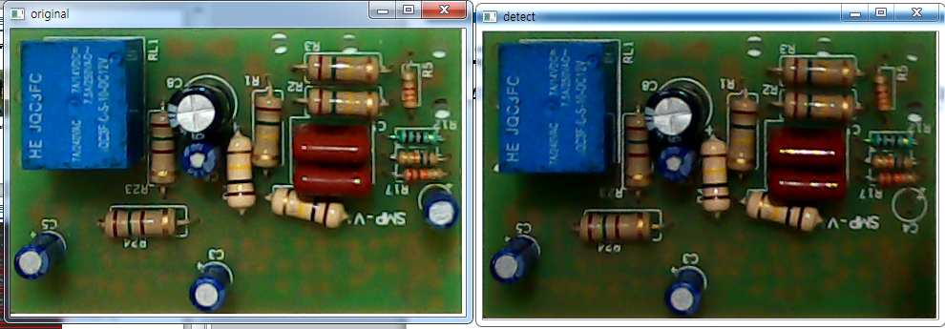
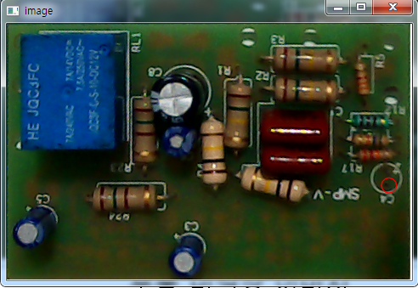
프로젝트 결과
세부일정
Original 이미지
부품 미실장 이미지
Keypoint 검출 결과

Slide 6
감사합니다

